Slide 1
أكاديمية "ألقاسمي" كلية أكاديمية للتربية - باقة الغربية
مقدّم من:
ابتسام أبو مخ
سنة ثالثة، تخصص رياضيات وحاسوب، مسار إعدادي
مقدم إلى:
د. نمر بياعة
التاريخ: 22.11.10
السنة الأكاديمية 2011 – 2010
القوائم – Lists

Slide 2
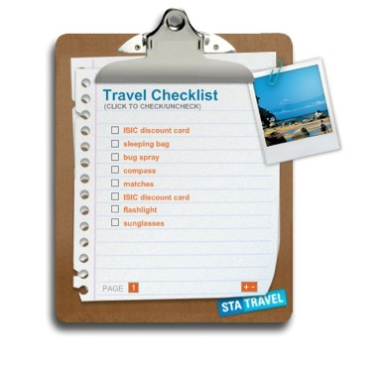
القوائم - Lists
يوم الأربعاء السابق قررت عائلة العم أحمد، الذهاب في رحلة
بمناسبة عيد الأضحى.
فطلب من ابنه سعيد أن يعد قائمة بالأغراض
التي سيأخذونها معهم .
أكاديمية ألقاسمي بإرشاد- د. نمر بياعة ابتسام أبو مخ - سنة ثالثة رياضيات وحاسوب

Slide 3
القوائم - Lists
فقام سعيد بتحضير قائمة مرتبة
ولكن قبل أن نطلع عليها
هيا بنا نتعرف على القوائم بشكل عام
أكاديمية ألقاسمي بإرشاد- د. نمر بياعة ابتسام أبو مخ - سنة ثالثة رياضيات وحاسوب

Slide 4
القوائم - Lists
<ul>
قوائم غير مرتبة
<ol>
قوائم مرتبة
أكاديمية ألقاسمي بإرشاد- د. نمر بياعة ابتسام أبو مخ - سنة ثالثة رياضيات وحاسوب

Slide 5
<ol> - القوائم المرتبة
القائمة عبارة عن عدة بنود، والمقصود بالمرتبة هو أن بنود هذه القائمة مرقمة بأرقام، أو أحرف.
أكاديمية ألقاسمي بإرشاد- د. نمر بياعة ابتسام أبو مخ - سنة ثالثة رياضيات وحاسوب

Slide 6
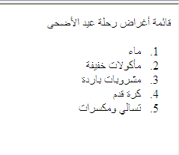
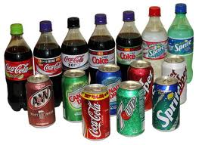
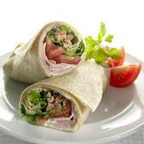
<ol> - القوائم المرتبة
المميز في هذه القائمة هو تحضيرها على برنامج المفكرة، حيث حصل بالنهاية على هذه الصفحة:
أكاديمية ألقاسمي بإرشاد- د. نمر بياعة ابتسام أبو مخ - سنة ثالثة رياضيات وحاسوب

Slide 7
<ol> - القوائم المرتبة
هيا بنا ننتقل إلى ورقة العمل الإستدراجية
لكي نتعرف على كيفية
حصول سعيد على هذه
القائمة المرتبة
أكاديمية ألقاسمي بإرشاد- د. نمر بياعة ابتسام أبو مخ - سنة ثالثة رياضيات وحاسوب

